Slide 1
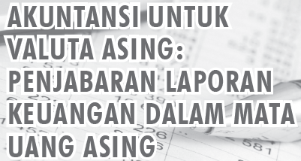
BAB 10

Slide 2
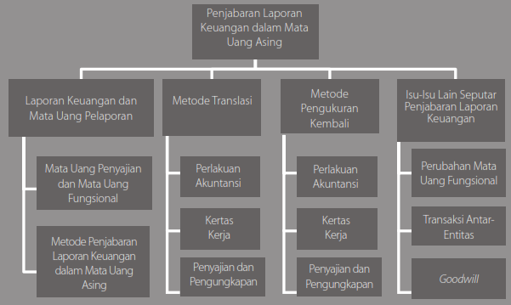

Slide 3
LAPORAN KEUANGAN DAN MATA PELAPORAN
Transaksi dalam mata uang asing dicatat dalam mata uang pelaporan perusahaan sehingga menimbulkan selisih kurs dan selanjutnya disajikan dalam laporan keuangan. Dalam kasus ini, penjabaran dilakukan atas transaksi sehingga tidak ada lagi permasalahan atas perbedaan mata uang dari sisi laporan keuangan. Mata uang pencatatan perusahaan sama dengan mata uang penyajiannya.
Permasalahan atas perbedaan mata uang dalam laporan keuangandapat timbul jika perusahaan mencatat transaksi dalam mata uang yang berbeda dengan mata uang pelaporannya, atau entitas induk memiliki mata uang pelaporan yang berbeda dengan mata uang pelaporan entitas anak yang akan dikonsolidasikan.
Mata Uang Penyajian dan Mata Uang Fungsional
Menurut PSAK 10 Pengaruh Perubahan Nilai Tukar Valuta Asing, mata uang fungsional adalah mata uang pada lingkungan ekonomi utama di mana entitas beroperasi, sedangkan mata uang penyajian adalah mata uang yang digunakan dalam penyajian laporan keuangan.
Perbedaan antara mata uang penyajian dan mata uang fungsional dapat terjadi dalam 2 kondisi berikut.
Entitas tunggal yang mencatat transaksinya dalam mata uang fungsional dan menyajikan laporan keuangan dalam mata uang asing, atau sebaliknya.
Entitas anak/asosiasi/cabang yang beroperasi di luar negeri yang mencatat transaksi dan menyajikan laporan keuangan dalam mata uang fungsional, tetapi entitas induk/investor/pusat memiliki mata uang penyajian yang berbeda (mata uang asing), atau sebaliknya.

Slide 4
Pada kasus pertama, informasi atas laporan keuangan yang dihasilkan dari pencatatan harus dijabarkan ke mata uang penyajian untuk menghasilkan laporan keuangan dalam mata uang penyajian. Misalnya, jika transaksi dicatat dalam mata uang dolar AS maka informasi atas laporan keuangan yang dihasilkan juga dalam mata uang dolar AS. Namun, karena mata uang penyajian adalah rupiah, maka informasi keuangan tersebut harus dijabarkan ke dalam rupiah.
Pada kasus kedua, informasi atas laporan keuangan yang dihasilkan dari pencatatan sudah sama dengan mata uang penyajian, tetapi untuk tujuan konsolidasi laporan keuangan harus dijabarkan ke mata uang penyajian entitas induk/investor/pusat. Misalnya, jika mata uang pencatatan dan penyajian entitas anak adalah rupiah, dan laporan keuangan akan dikonsolidasikan dengan entitas induknya. Namun, karena mata uang penyajian entitas induk adalah dolar AS, maka laporan keuangan entitas anak yang dalam rupiah tersebut harus dijabarkan ke dalam dolar AS.
Metode Penjabaran Laporan Keuangan dalam Mata Uang Asing
Menurut PSAK 10, ada 2 metode dalam penjabaran laporan keuangan: metode translasi dan metode pengukuran kembali.
Metode Translasi
Metode translasi (translation) digunakan jika penjabaran laporan keuangan dilakukan dari mata uang fungsional ke mata uang lain yang berbeda dengan mata uang fungsionalnya (mata uang asing). Kondisi-kondisi yang dapat diterapkan dalam metode translasi adalah sebagai berikut.

Slide 5
1. Entitas tunggal yang mencatat transaksinya dalam mata uang fungsional dan menyajikan laporan keuangan dalam mata uang asing.
2. Entitas anak/asosiasi/cabang yang mencatat transaksi dan menyajikan laporan keuangan dalam mata uang fungsional namun entitas induk/investor/pusat memiliki mata uang penyajian yang berbeda (mata uang asing).
Metode Pengukuran Kembali
Metode pengukuran kembali (remeasurement) digunakan jika penjabaran laporan keuangan dilakukan dari mata uang asing ke mata uang fungsionalnya. Metode ini diterapkan dalam kondisi sebagai berikut.
1. Entitas tunggal yang mencatat transaksinya dalam mata uang asing dan menyajikan laporan keuangan dalam mata uang fungsional.
Entitas anak/asosiasi/cabang yang beroperasi di luar negeri dan mencatat transaksi dan menyajikan laporan keuangan dalam mata uang lokal tempat beroperasi namun mata uang fungsionalnya sebenarnya sama dengan entitas induk/investor/pusat.
Metode translasi digunakan jika penjabaran dilakukan dari mata uang fungsional ke mata uang asing, sedangkan metode pengukuran kembali digunakan jika penjabaran dilakukan dari mata uang asing ke mata uang fungsional. Perbedaandari kedua metode dapat dilihat pada Bagan 10.1.

Slide 6
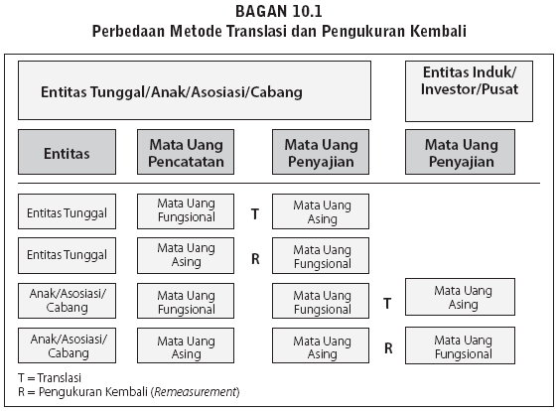

Slide 7
METODE TRANSLASI
Perlakuan Akuntansi
Ketika dijabarkan dari mata uang fungsional ke mata uang asing, kurs yang digunakan tidak sama untuk masing-masing pos sehingga menimbulkan selisih atas laporan keuangan hasil translasi. Selisih ini diakui sebagai penghasilan komprehensif lain dalam laporan keuangan hasil penjabaran.
Sesuai dengan PSAK 15 Investasi pada Entitas Asosiasi dan Ventura Bersama, jika entitas induk atau investor menggunakan metode ekuitas atas investasinya pada entitas anak atau entitas asosiasi yang dijabarkan laporan keuangannya, maka penghasilan komprehensif lain tersebut juga diakui sebesar proporsi kepemilikan sebagai penghasilan komprehensif lain oleh entitas induk atau investor. Jika laporan keuangan yang dijabarkan dikonsolidasikan dengan laporan keuangan entitas induk, maka penghasilan komprehensif lain yang diakui proporsional tersebut dieliminasi sehingga yang tersisa dalam laporan keuangan konsolidasian hanya penghasilan komprehensif lain atas hasil penjabaran. Kurs yang digunakan dalam metode translasi dapat dilihat pada Tabel 10.1 untuk pos Laporan Posisi Keuangan dan Tabel 10.2 untuk pos Laporan Laba Rugi.
Berikut istilah-istilah yang digunakan pada Tabel 10.1 dan 10.2.
Pos-pos moneter adalah unit-unit mata uang yang dimiliki dan aset serta liabilitas yang akan diterima atau dibayarkan dalam jumlah unit mata uang yang pasti atau dapat ditentukan. Misalnya kas, piutang, dan utang.
Pos-pos moneter adalah unit-unit mata uang yang dimiliki dan aset serta liabilitas selain yang termasuk dalam pos-pos moneter. Misalnya biaya dibayar di muka, persediaan, aset tetap, dan liabilitas tangguhan.
Kurs penutup adalah nilai tukar spot pada akhir periode pelaporan.
Kurs akuisisi adalah nilai tukar spot pada tanggal akuisisi.
Saldo laba pra-akuisisi adalah saldo laba pada saat ekuitas diakuisisi oleh investor.
Saldo laba pasca-akuisisi adalah saldo laba pada periode setelah ekuitas diakuisisi oleh investor.

Slide 8
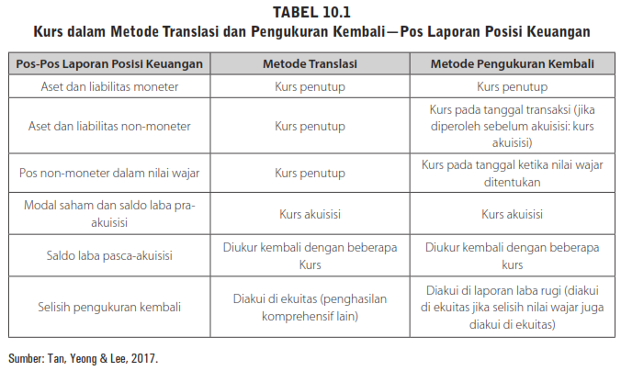
Berdasarkan Tabel 10.1, kurs yang digunakan untuk metode translasi berbeda-beda untuk pos-pos Laporan Posisi Keuangan. Untuk aset dan liabilitas moneter menggunakan kurs yang sama dengan aset dan liabilitas nonmoneter, sehingga tidak perlu identifikasi dan pemisahan antara pos moneter dan nonmoneter. Modal saham dan saldo laba pra-akuisisi dijabarkan dengan kurs tanggal akuisisi. Pada periode setelah akuisisi, hanya modal saham yang dijabarkan dengan kurs tanggal akuisisi, sedangkan saldo laba pasca akuisisi dihitung sebagai berikut.

Slide 9

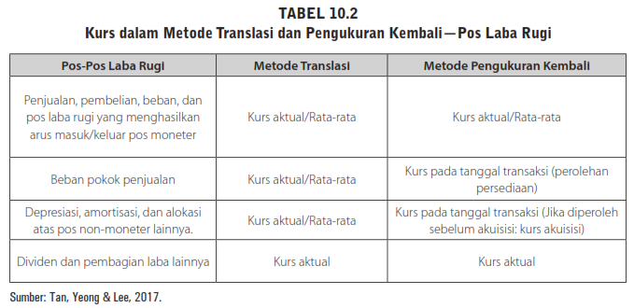
Sementara kurs untuk pos-pos Laporan Laba Rugi adalah sebagai berikut.

Slide 10
Berdasarkan Tabel 10.2, kurs yang digunakan untuk metode translasi juga berbeda-beda untuk pos-pos Laporan Laba Rugi. Untuk pendapatan dan beban moneter menggunakan kurs yang sama dengan pendapatan dan beban nonmoneter, sehingga tidak perlu identifikasi dan pemisahan antara pos moneter dan nonmoneter. Untuk pos laporan laba rugi menggunakan kurs aktual, yaitu kurs tanggal transaksi. Namun, karena banyaknya tranksaksi terkait pendapatan dan beban, dengan alasan kepraktisan, perusahaan dapat juga menggunakan kurs rata-rata sepanjang tahun. Dividen dan pembagian laba lainnya dijabarkan dengan kurs aktual, yaitu kurs pada tanggal diumumkan. Jadi, pada metode translasi hanya ada 5 jenis kurs yang digunakan, yaitu kurs tanggal akuisisi ekuitas, kurs penutup periode sebelumnya, kurs penutup periode berjalan, kurs rata-rata periode berjalan dan kurs tanggal dividen.
Kertas Kerja
Kertas kerja terdiri dari pos-pos neraca saldo yang terdiri dari pos-pos laporan posisi keuangan dan laba rugi. Informasi neraca saldo dipisah antara saldo normal debit dan kredit agar dapat dihitung selisih pengukuran kembali yang dihasilkan.
Contoh 10.1
PT Induk mengakuisisi 80% kepemilikan atas saham PT Anak yang beroperasi di Singapura pada tanggal 2 Januari 2020 senilai S$60.000. Mata uang fungsional dan penyajian PT Induk adalah rupiah (Rp) sedangkan mata uang fungsional dan penyajian PT Anak adalah dolar Singapura (SGD atau S$). Berdasarkan Laporan Keuangan PT Anak, komposisi ekuitas saat akuisisi terdiri dari Saham Biasa dan Saldo Laba masing-masing sebesar S$50.000 dan S$20.000. Pada saat akuisisi, seluruh nilai tercatat aset dan liabilitas PT Anak sama dengan nilai wajarnya. Nilai wajar kepentingan nonpengendali (KNP) saat akuisisi adalah S$15.000. PT Anak mengumumkan laba dan dividen (1 April 2020) untuk tahun 2020 masing-masing senilai S$5.000 dan S$3.000. Berikut kurs yang relevan untuk tahun 2020 (Rp/S$).

Slide 11
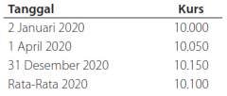

  Kertas Kerja Tahun Akuisisi
  Penjabaran dilakukan dari mata uang fungsional ke mata uang asing yang digunakan PT Anak sehingga harus menggunakan metode translasi. PT Induk harus menghitung nilai akuisisi dalam Rupiah karena pencatatan investasi harus dilakukan pada mata uang fungsional dan pelaporan PT Induk. Berikut perhitungannya.
Atas akuisisi tersebut dihasilkan goodwill senilai Rp50.000.000. Pada tanggal akuisisi, seluruh pos dalam Laporan Posisi Keuangan PT Anak dijabarkan dari S$ ke Rp menggunakan kurs tanggal akuisisi. Hal ini untuk menandakan bahwa kurs tanggal akuisisi tersebut adalah kurs historis sehingga kurs yang relevan untuk pos-pos Laporan Posisi Keuangan sebelum tanggal akuisisi menjadi tidak berlaku lagi. Berikut proses penjabaran pada tanggal akuisisi.

Slide 12
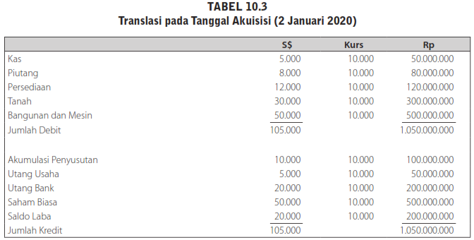
Setelah tanggal akuisisi, PT Induk akan mencatat investasinya atas PT Anak. Jika PT Induk menggunakan metode ekuitas, maka jurnal yang dicatat selama tahun 2020 adalah sebagai berikut.

Slide 13
2 Januari 2020
Investasi Rp600.000.000
Kas Rp600.000.000
Mencatat investasi awal (S$60.000 ×10.000)
1 April 2020
Kas Rp24.120.000
Investasi Rp24.120.000
Mencatat penerimaan dividen (80% × S$3.000 × 10.050)
31 Desember 2020
Investasi Rp40.400.000
Bagian Laba PT Anak Rp40.400.000
Mencatat pengakuan bagian laba atas PT Anak (80% × S$5.000 × 10.100)
Pada akhir tahun, laporan keuangan PT Anak kembali dijabarkan dari dolar Amerika Serikat ke rupiah. Penjabaran yang dilakukan kali ini sudah melibatkan hasil operasi dan dividen PT Anak. Berikut hasil penjabarannya.

Slide 14
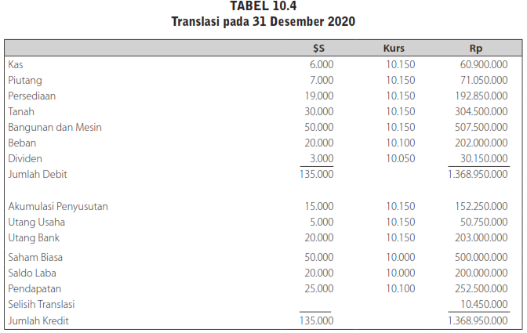

Slide 15
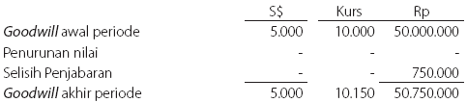
Pada Tabel 10.4 dapat dilihat bahwa translasi laporan keuangan menghasikan selisih di bagian kredit sebesar Rp10.450.000. Selisih tersebut akan diakui sebagai penghasilan komprehensif lain di ekuitas pada laporan keuangan PT Anak dalam Rp. Dengan demikian, maka PT Induk juga akan mengakui 80% atas selisih tersebut dengan jurnal sebagai berikut.
31 Desember 2020
Investasi pada PT Anak Rp8.360.000
Penghasilan Komprehensif Lain Rp8.360.000
Mencatat pengakuan bagian penghasilan komprehensif lain atas PT Anak (80% × Rp 10.450.000)
Menurut PSAK 10, setiap goodwill yang timbul pada akuisisi suatu kegiatan usaha luar negeri dan setiap penyesuaian nilai wajar jumlah tercatat suatu aset dan liabilitas yang timbul harus diperlakukan sebagai aset dan liabilitas dari kegiatan usaha luar negeri itu. Dengan demikian, aset dan liabilitas tersebut harus dinyatakan dalam mata uang fungsional dari kegiatan usaha luar negeri dan harus dijabarkan menggunakan kurs penutup. Penjabaran ini dapat menimbulkan selisih akibat perbedaan kurs penutup antarperiode. Penjabaran goodwill dalam kasus ini adalah sebagai berikut.

Slide 16
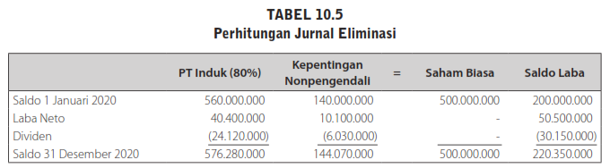
Selisih penjabaran Rp750.000 diakui sebesar 80% oleh PT Induk dengan menjurnal sebagai berikut.
31 Desember 2020
Investasi pada PT Anak Rp600.000
Penghasilan Komprehensif Lain Rp600.000
Mencatat pengakuan selisih penjabaran atas PT Anak (80% × Rp750.000)
Berdasarkan serangkaian jurnal yang dicatat oleh PT Induk di atas, maka diperoleh saldo Investasi pada PT Anak akhir tahun 2020 senilai Rp625.240.000, Bagian Laba atas PT Anak senilai Rp40.400.000, dan Penghasilan Komprehensif Lain senilai Rp8.960.000, seperti yang dapat dilihat pada kertas kerja konsolidasian kolom PT Induk pada Tabel 10.7. Ketiga nilai tersebut akan dieliminasi pada jurnal eliminasi berikut ini.

Slide 17
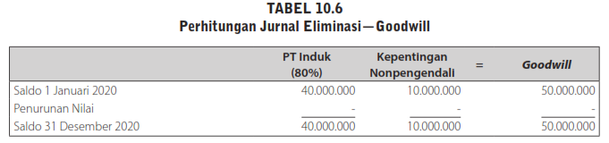
Berdasarkan Tabel 10.5 diperoleh jurnal eliminasi sebagai berikut.
Saham Biasa Rp500.000.000
Saldo Laba 200.000.000
Bagian Laba atas PT Anak 40.400.000
Bagian Laba Kepentingan Nonpengendali 10.100.000
Dividen Diumumkan (pasca) Rp30.150.000
Investasi pada PT Anak 576.280.000
Kepentingan Nonpengendali 144.070.000
(Mengeliminasi investasi dan ekuitas pada PT Anak)
Goodwill Rp50.000.000
Investasi pada PT Anak Rp40.000.000
Kepentingan Nonpengendali 10.000.000
(Mengeliminasi investasi dan pengakuan goodwill)

Slide 18
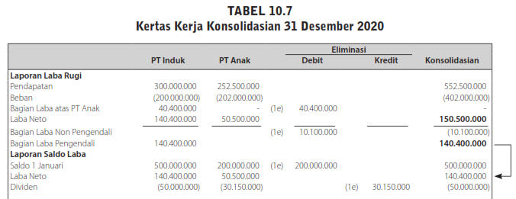
Selain itu, penghasilan komprehensif lain dalam laporan keuangan PT Anak dieliminasi dan dialokasikan antara PT Induk dan kepentingan nonpengendali dengan jurnal sebagai berikut.
Penghasilan Komprehensif Lain Rp10.450.000
Investasi pada PT Anak Rp8.360.000
Kepentingan Nonpengendali 2.090.000
(Mengeliminasi penghasilan komprehensif lain terkait translasi.)
Selisih penjabaran Rp750.000 disesuaikan pada saldo goodwill untuk mencerminkan saldo dengan kurs penutup. Jurnal eliminasi yang telah dibuat selanjutnya dimasukkan ke dalam kertas kerja konsolidasian sebagai berikut.
(bersambung)

Slide 19

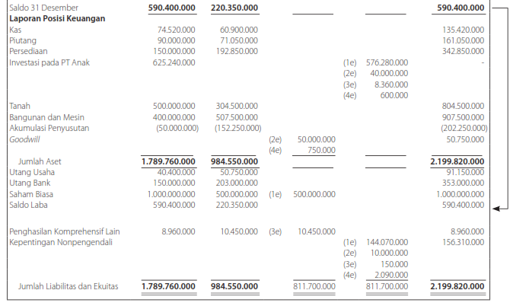
(lanjutan)

Slide 20
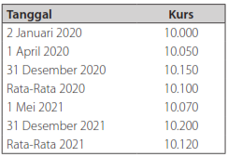
Kertas Kerja Tahun Berikutnya
Pada tahun 2021, PT Anak melaporkan laba sebesar S$8.000 dan mengumumkan dividen sebesar S$5.000 pada tanggal 1 Mei 2021. Selain itu, goodwill mengalami penurunan nilai sebesar S$1.000. Berikut kurs yang relevan untuk tahun 2020 dan 2021.
Selama tahun 2021, PT Induk akan mencatat investasinya atas PT Anak sebagai berikut.
1 Mei 2021
Kas Rp40.280.000
Investasi pada PT Anak Rp40.280.000
Mencatat penerimaan dividen (80% × S$5.000 × 10.070)
31 Desember 2021
Investasi pada PT Anak Rp64.768.000
Bagian laba PT Anak Rp64.768.000
Mencatat pengakuan bagian laba (80% × S$ 8.000 × 10.120)

Slide 21
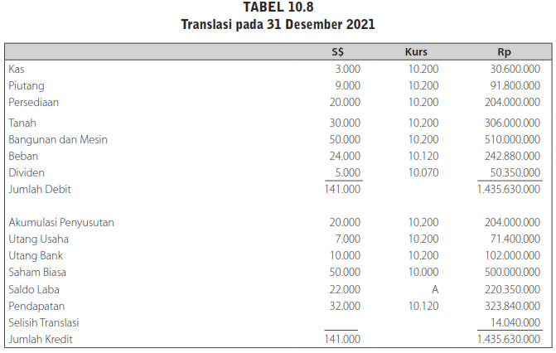
Pada akhir tahun 2021, laporan keuangan PT Anak kembali dijabarkan dari dolar Singapura ke Rupiah. Penjabaran kali ini sudah melibatkan hasil operasi dan dividen PT Anak. Berikut hasil penjabarannya.

Slide 22
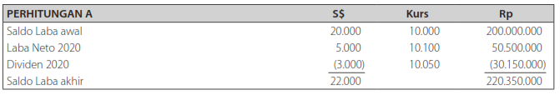
Berdasarkan Tabel 10.8, translasi laporan keuangan menghasikan selisih di bagian kredit sebesar Rp14.040.000. Pada laporan keuangan PT Anak yang telah dijabarkan ke dalam rupiah, nilai tersebut akan disajikan sebagai saldo akhir penghasilan komprehentif lain pada kelompok ekuitas. Jumlah yang diakui oleh PT Induk adalah 80% atas kenaikan/penurunan saldo penghasilan komprehensif lain tersebut dibandingkan dengan periode sebelumnya, yaitu Rp2.872.000 (80% × [14.040.000 - 10.450.000]). Nilai tersebut meningkat pada tahun 2021 sehingga PT Induk juga akan mengakui dengan jurnal sebagai berikut.
31 Desember 2021
Investasi pada PT Anak Rp2.872.000
Penghasilan Komprehensif Lain Rp2.872.000
Mencatat pengakuan bagian komprehensif lain atas PT Anak (80% ×[14.040.000-10.450.000])
Pada tahun 2021, penjabaran dilakukan dengan cara yang sama menggunakan kurs yang relevan untuk tahun 2021. Perbedaan hanya terdapat pada penjabaran saldo laba 2021 yang harus dihitung sebagai berikut.

Slide 23
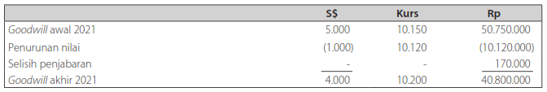
Perhitungan di atas masih menggunakan laba neto dan dividen tahun 2020. Perlu diperhatikan bahwa kertas kerja penjabaran menggunakan format neraca saldo sehingga saldo laba masih posisi awal periode. Pada kertas kerja 2021, maka saldo laba masih posisi awal tahun 2021 (akhir tahun 2020) sehingga perhitungannya masih menggunakan saldo dan kurs selama tahun 2020. Perhitungan pada tabel di atas dapat juga diperoleh dari kertas kerja konsolidasian tahun 2020 pada bagian perhitungan saldo laba PT Anak.
Sama halnya dengan tahun 2020, pada tahun 2021 saldo goodwill kembali dijabarkan pada kurs penutup tahun 2021 sehingga memungkinkan timbulnya selisih penjabaran. Selain itu, pada tahun 2021 goodwill mengalami penurunan nilai sebesar S$1.000 sehingga perhitungannya dapat digabung menjadi:
Selisih Rp170.000 diakui sebesar 80% oleh PT Induk dengan membuat jurnal sebagai berikut.
31 Desember 2021
Investasi pada PT Anak Rp136.000
Penghasilan Komprehensif Lain Rp136.000
Mencatat pengakuan selisih penjabaran atas PT Anak (80% × Rp170.000)

Slide 24
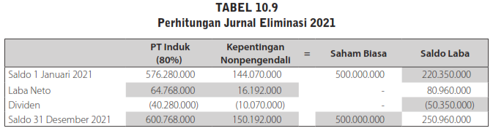
Nilai yang diakui bukan 80% dari kenaikan/penurunan selisih penjabaran dari periode sebelumnya karena perhitungan di atas sudah dimulai dari kurs penutup 2020 yang menjadi kurs awal 2021. Jika pada perhitungan di atas kurs awal tahun 2021 masih menggunakan kurs akuisisi (2 Januari 2020), maka yang diakui oleh PT Induk adalah 80% dari kenaikan/penurunan selisih penjabaran dari periode sebelumnya.
Penurunan nilai atas goodwill pada perhitungan di atas menggunakan kurs rata-rata karena diakui di laba rugi. Penurunan nilai tersebut diakui oleh PT Induk dengan menjurnal sebagai berikut.
31 Desember 2021
Bagian Laba atas PT Anak Rp8.096.000
Investasi pada PT Anak Rp8.096.000
Mencatat pengakuan penurunan nilai goodwill (80% × Rp10.120.000)
Berdasarkan serangkaian jurnal yang dicatat oleh PT Induk di atas, maka diperoleh saldo Investasi pada PT Anak akhir tahun 2021 senilai Rp644.640.000, Bagian Laba atas PT Anak senilai Rp56.672.000, dan Penghasilan Komprehensif Lain senilai Rp11.368.000, seperti yang dapat dilihat pada kertas kerja konsolidasian kolom PT Induk pada Tabel 10.11. Ketiga nilai tersebut akan dieliminasi pada jurnal eliminasi berikut ini.

Slide 25
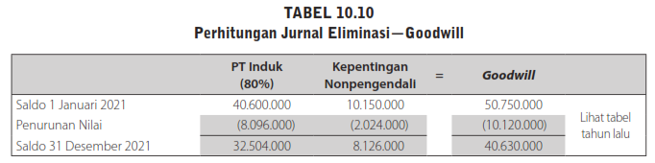
Berdasarkan Tabel 10.9 diperoleh jurnal eliminasi sebagai berikut.
Saham Biasa Rp500.000.000
Saldo Laba 220.350.000
Bagian Laba atas PT Anak 64.768.000
Bagian Laba Kepentingan Nonpengendali Rp16.192.000
Dividen Diumumkan (pasca) 50.350.000
Investasi pada PT Anak 600.768.000
Kepentingan Nonpengendali 150.192.000
(Mengeliminasi investasi dan ekuitas pada PT Anak.)

Slide 26
Goodwill Rp40.630.000
Beban Operasi 10.120.000
Bagian Laba atas PT Anak Rp8.096.000
Bagian Laba Kepentingan Nonpengendali 2.024.000
Investasi pada PT Anak 32.504.000
Kepentingan Nonpengendali 8.126.000
(Mengeliminasi investasi dan pengakuan goodwill berikut penurunan nilainya.)
Selain itu, penghasilan komprehensif lain yang dalam laporan keuangan PT Anak dieliminasi dan dialokasikan antara PT Induk dan kepentingan nonpengendali dengan jurnal:
Penghasilan Komprehensif Lain Rp14.040.000
Investasi pada PT Anak Rp11.232.000
Kepentingan Nonpengendali 2.808.000
(Mengeliminasi penghasilan komprehensif lain terkait translasi.)
Goodwill Rp170.000
Investasi pada PT Anak Rp136.000
Kepentingan Nonpengendali 34.000
(Mengeliminasi investasi dan pengakuan goodwill terkait translasi.)
Selisih penjabaran Rp170.000 disesuaikan pada saldo goodwill untuk mencerminkan saldo dengan kurs penutup. Berdasarkan jurnal eliminasi yang ada, selanjutnya dimasukkan ke dalam kertas kerja konsolidasian sebagai berikut.

Slide 27
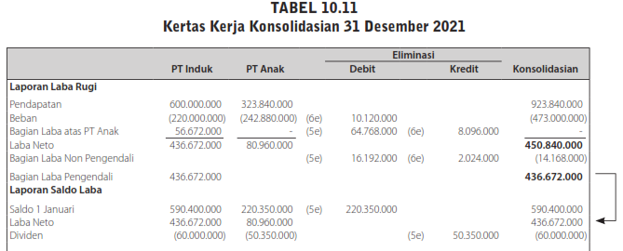
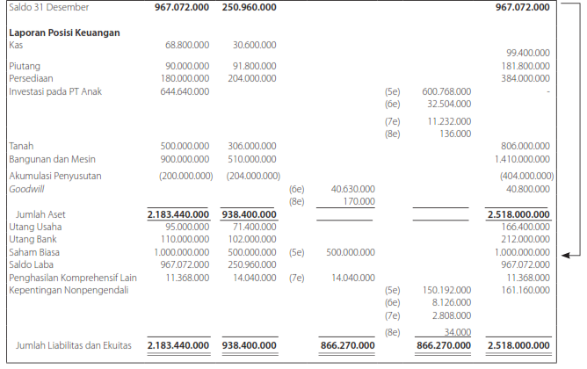

Slide 28
Penyajian dan Pengungkapan
Penyajian laporan keuangan atas penjabaran laporan keuangan pada dasarnya sama dengan penyajian laporan keuangan pada umumnya. Perbedaan hanya pada pos penghasilan komprehensif lain yang dihasilkan dari translasi. Penghasilan komprehensif lain tersebut disajikan sebagai komponen ekuitas seperti halnya penghasilan komprehensif lainnya.
Pengungkapan yang diperlukan mencakup:
1. Kebijakan akuntansi atas penjabaran laporan keuangan dalam mata uang asing.
2. Selisih nilai tukar neto diakui dalam penghasilan komprehensif lain dan diakumulasikan dalam komponen ekuitas terpisah, dan juga harus mengungkapkan rekonsiliasi dari selisih nilai tukar tersebut pada awal dan akhir periode.
3. Ketika mata uang pelaporan berbeda dari mata uang fungsional, fakta tersebut harus dinyatakan, bersama dengan pengungkapan mata uang fungsional dan alasan untuk menggunakan suatu mata uang pelaporan yang berbeda.

Slide 29
METODE PENGUKURAN KEMBALI
Perlakuan Akuntansi
Metode pengukuran kembali (remeasurement) digunakan jika penjabaran laporan keuangan dilakukan dari mata uang asing ke mata uang fungsional. Ketika dijabarkan dari mata uang asing ke mata uang fungsional, kurs yang digunakan tidak sama untuk masing-masing pos sehingga juga menimbulkan selisih atas laporan keuangan hasil translasi. Selisih ini diakui sebagai keuntungan atau kerugian di laporan laba rugi hasil penjabaran. Kurs yang digunakan dalam metode pengukuran kembali dapat dilihat pada Tabel 10.1 untuk pos Laporan Posisi Keuangan dan Tabel 10.2 untuk pos di Laporan Laba Rugi.
Berdasarkan Tabel 10.1, kurs yang digunakan untuk metode pengukuran kembali berbeda-beda untuk pos-pos Laporan Posisi Keuangan (Neraca). Untuk aset dan liabilitas moneter menggunakan kurs penutup sedangkan aset dan liabilitas nonmoneter menggunakan kurs pada tanggal transaksi. Jika aset dan liabilitas nonmoneter diperoleh sebelum akuisisi, maka digunakan kurs akuisisi. Jika aset dan liabilitas nonmoneter diukur pada nilai wajar, maka digunakan kurs pada tanggal nilai wajar ditentukan. Modal saham dan saldo laba pra-akuisisi dijabarkan dengan kurs tanggal akuisisi. Pada periode setelah akuisisi, hanya modal saham yang dijabarkan dengan kurs tanggal akuisisi, sedangkan saldo laba pasca-akuisisi dihitung seperti pada metode translasi.
Berdasarkan Tabel 10.2, kurs yang digunakan untuk metode pengukuran kembali juga berbeda-beda untuk pos-pos Laporan Laba Rugi. Untuk pendapatan dan beban moneter menggunakan kurs aktual atau rata-rata, sedangkan pendapatan dan beban nonmoneter mengunakan kurs tanggal transaksi. Kurs tanggal transaksi adalah kurs tanggal perolehan dan jika perolehan dilakukan sebelum akuisisi maka menggunakan kurs tanggal akuisisi. Dividen dan pembagian laba lainnya dijabarkan dengan kurs aktual, yaitu kurs pada tanggal diumumkan.

Slide 30
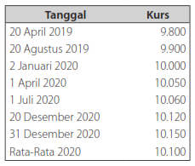
Kertas Kerja
Format kertas kerja sama seperti pada metode pengukuran kembali terdiri dari pos-pos neraca saldo yang terdiri dari pos-pos laporan posisi keuangan dan laba rugi. Informasi neraca saldo dipisah antara saldo normal debit dan kredit agar dapat dihitung selisih pengukuran kembali yang dihasilkan.
Contoh 10.2
PT Induk mengakuisisi 80% kepemilikan atas saham PT Anak yang beroperasi di Singapura pada tanggal 2 Januari 2020 senilai S$60.000. Mata uang fungsional dan penyajian PT Induk adalah rupiah (Rp). Mata uang fungsional PT Anak adalah rupiah (Rp), tetapi mata uang penyajian PT Anak adalah dolar Singapura (S$). Berdasarkan Laporan Keuangan PT Anak, komposisi ekuitas saat akuisisi terdiri dari Saham Biasa dan Saldo Laba masing-masing sebesar S$50.000 dan S$20.000. Pada saat akuisisi, seluruh nilai tercatat aset dan liabilitas PT Anak sama dengan nilai wajarnya. Nilai wajar kepentingan nonpengendali (KNP) saat akuisisi adalah S$15.000. PT Anak mengumumkan laba dan dividen (1 April 2020) untuk tahun 2020 masing-masing senilai S$5.000 dan S$3.000. Berikut kurs yang relevan (Rp/S$).

Slide 31

Laporan keuangan PT Anak harus diukur kembali ke dalam mata uang laporan keuangan PT Induk. Pengukuran kembali dilakukan dari mata uang asing ke mata uang fungsional PT Anak sehingga metode yang digunakan adalah pengukuran kembali. PT Induk harus menghitung nilai akuisisi dalam rupiah karena pencatatan investasi harus dilakukan pada mata uang fungsional dan pelaporan PT Induk. Berikut perhitungannya.
Akuisisi tersebut dihasilkan goodwill senilai Rp 50.000.000. Pada tanggal akuisisi, seluruh pos dalam Laporan Posisi Keuangan PT Anak diukur kembali dari S$ ke Rp menggunakan kurs tanggal akuisisi. Hal ini untuk menandakan bahwa kurs tanggal akuisisi tersebut adalah kurs historis sehingga kurs yang relevan untuk pos-pos Laporan Posisi Keuangan sebelum tanggal akuisisi menjadi tidak berlaku lagi. Berikut proses pengukuran kembali pada tanggal akuisisi.

Slide 32
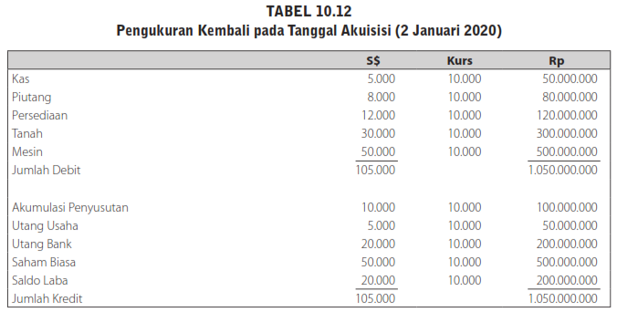
Untuk aset/liabilitas nonmoneter diukur kembali dengan kurs aktual perolehannya. Aset nonmoneter yang terdapat pada PT Anak adalah persediaan, tanah, dan mesin. Sementara itu, untuk liabilitas PT Anak semuanya bersifat moneter. Berikut kurs aktual perolehan aset nonmoneter.

Slide 33
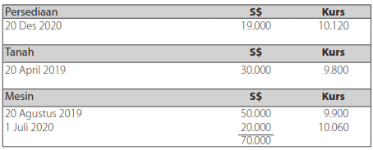
Beberapa aset nonmoneter diperoleh pada tahun 2019 dan seharusnya dijabarkan menggunakan kurs tanggal perolehannya tersebut. Namun, karena akuisisi PT Induk terjadi tanggal 2 Januari 2015, maka semua kurs perolehan sebelum tanggal tersebut dapat diabaikan dan diganti dengan kurs tanggal akuisisi. Berikut pengukuran kembali aset nonmoneter PT Anak per 31 Desember 2020.

Slide 34
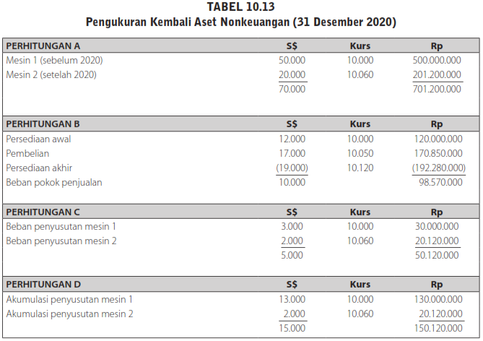

Slide 35
Berdasarkan Tabel 10.13 dapat dilihat bahwa masing-masing aset nonmoneter diukur kembali sesuai kurs perolehannya (kecuali diperoleh sebelum akuisisi oleh PT Induk). Jika mesin tersebut terdiri dari 2 kali perolehan, maka juga diukur kembali 2 kali. Perhitungan beban penyusutan dan akumulasi penyusutan mesin mengikuti kurs atas perolehan mesin, sehingga juga dibagi menjadi 2. Untuk itu harus didapatkan rincian beban dan akumulasi penyusutan untuk masing-masing mesin dalam S$ untuk diukur kembali sesuai kurs perolehannya. Mesin 1 diperoleh sebelum tahun 2020 sehingga diukur kembali pada kurs akuisisi berikut beban dan akumulasi penyusutannya. Perhitungan beban pokok penjualan mengikuti kurs persediaan. Persediaan awal diasumsikan diperoleh sebelum tahun 2020 sehingga diukur kembali pada kurs akuisisi. Pembelian diasumsikan merata sepanjang tahun sehingga menggunakan kurs rata-rata. Seluruh persediaan akhir diperoleh tanggal 20 Desember 2020.
Pada akhir tahun, laporan keuangan PT Anak kembali diukur kembali dari S$ ke Rp. Pada pengukuran kembali ini sudah melibatkan hasil operasi dan dividen PT Anak. Berikut hasil pengukuran kembali.

Slide 36
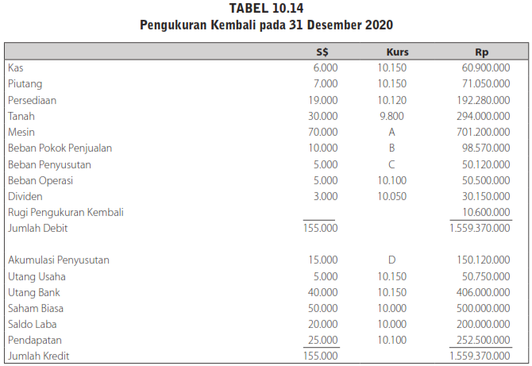

Slide 37
Pada Tabel 10.14 dapat dilihat bahwa pengukuran kembali laporan keuangan menghasilkan selisih di bagian debit sebesar Rp10.600.000. Selisih tersebut akan diakui sebagai rugi di laporan laba rugi PT Anak dalam satuan rupiah. Bagian laba atas PT Anak yang diakui oleh PT Induk termasuk rugi akibat pengukuran kembali tersebut. Jika PT Induk menggunakan metode ekuitas, maka jurnal yang dicatat selama tahun 2020 adalah sebagai berikut.
2 Januari 2020
Investasi pada PT Anak Rp600.000.000
Kas Rp600.000.000
Mencatat investasi awal (S$60.000 × 10.000)
1 April 2020
Kas Rp24.120.000
Investasi pada PT Anak Rp24.120.000
Mencatat penerimaan dividen (80% × S$3.000 x 10.050)
31 Desember 2020
Investasi pada PT Anak Rp34.168.000
Bagian Laba atas PT Anak Rp34.168.000
Mencatat pengakuan bagian laba atas PT Anak (80% × [252.500.000 – 98.570.000 – 50.120.000-50.500.000 –10.600.000])

Slide 38
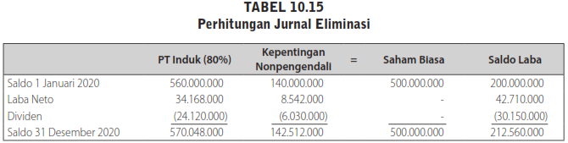
Berdasarkan serangkaian jurnal yang dicatat oleh PT Induk di atas, maka diperoleh saldo Investasi pada PT Anak akhir tahun 2020 senilai Rp610.048.000 dan Bagian Laba atas PT Anak senilai Rp34.168.000. Angka tersebut juga dapat diuji dengan perhitungan jurnal eliminasi di bawah ini.
Berdasarkan Tabel 10.15 diperoleh jurnal eliminasi sebagai berikut.
Saham Biasa Rp500.000.000
Saldo Laba 200.000.000
Bagian Laba atas PT Anak 34.168.000
Bagian Laba Kepentingan Nonpengendali 8.542.000
Dividen Diumumkan (pasca) Rp30.150.000
Investasi pada PT Anak 570.048.000
Kepentingan Nonpengendali 142.512.000
(Mengeliminasi investasi dan ekuitas pada PT Anak.)

Slide 39
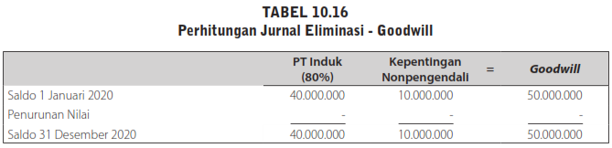
Goodwill Rp50.000.000
Investasi pada PT Anak Rp40.000.000
Kepentingan Nonpengendali 10.000.000
(Mengeliminasi investasi dan pengakuan goodwill.)
Menurut PSAK 10, setiap goodwill yang timbul pada akuisisi suatu kegiatan usaha luar negeri dan setiap penyesuaian nilai wajar jumlah tercatat suatu aset dan liabilitas yang timbul pada akuisisi kegiatan usaha luar negeri tersebut harus diperlakukan sebagai aset dan liabilitas dari kegiatan usaha luar negeri itu. Jika menggunakan metode pengukuran kembali, maka goodwill adalah aset nonmoneter sehingga diukur kembali menggunakan kurs tanggal akuisisi dan tidak ada selisih pengukuran kembali antarperiode.

Slide 40
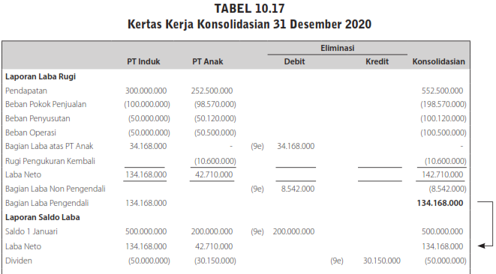
Berdasarkan jurnal eliminasi yang ada, selanjutnya dimasukkan ke dalam kertas kerja konsolidasian sebagai berikut.
(bersambung)

Slide 41

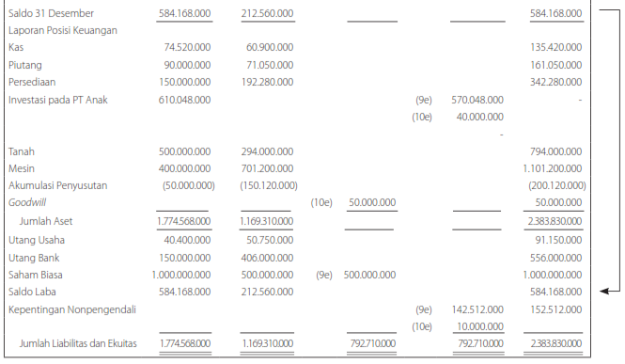
(lanjutan)

Slide 42
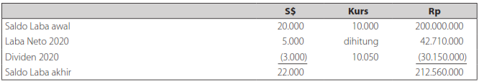
Pada tahun 2021, pengukuran kembali dilakukan dengan cara yang sama menggunakan kurs yang relevan untuk tahun 2021. Perbedaan hanya pada pengukuran kembali saldo laba 2021 yang harus dihitung sebagai berikut.
Penyajian dan Pengungkapan
Penyajian laporan keuangan atas pengukuran kembali laporan keuangan pada dasarnya sama dengan penyajian laporan keuangan pada umumnya. Keuntungan/kerugian pengukuran kembali dengan metode pengukuran kembali disajikan di laporan laba rugi konsolidasian.
Pengungkapan yang diperlukan mencakup:
1. Kebijakan akuntansi atas pengukuran kembali laporan keuangan dalam mata uang asing.
2. Jumlah dari selisih nilai tukar yang diakui dalam laba rugi.
3. Ketika mata uang pelaporan berbeda dari mata uang fungsional, fakta tersebut harus dinyatakan, bersama dengan pengungkapan mata uang fungsional dan alasan untuk menggunakan suatu mata uang pelaporan yang berbeda.
4. Ketika entitas menyajikan laporan keuangan atau informasi keuangan lainnya di dalam suatu mata uang yang berbeda baik dari mata uang fungsionalnya maupun dari mata uang pelaporannya, entitas harus:
a. mengidentifikasikan secara jelas informasi sebagai informasi tambahan untuk membedakannya dari informasi yang tunduk dengan PSAK;
b. mengungkapkan mata uang di mana informasi tambahan tersebut disajikan; dan
c. mengungkapkan mata uang fungsional entitas dan metode pengukuran kembali yang digunakan untuk menentukan informasi tambahan.

Slide 43
ISU-ISU LAIN SEPUTAR PENJABARAN LAPORAN KEUANGAN
Perubahan Mata Uang Fungsional
Mata uang fungsional dari suatu perusahaan mencerminkan transaksi-transaksi, kejadian-kejadian, dan kondisi-kondisi yang mendasari yang relevan terhadap perusahaan. Salah satu faktor yang memengaruhinya adalah perubahan dalam bidang bisnis perusahaan yang semula pendapatannya lebih banyak dipengaruhi oleh mata uang rupiah kemudian berubah menjadi mata uang dolar AS. Perubahan mata uang fungsional dapat berdampak terhadap pencatatan transaksi dalam mata uang asing. Jika mata uang fungsional semula adalah rupiah, maka transaksi dalam dolar AS perlu dijabarkan ke pencatatan dalam rupiah. Namun, jika mata uang fungsional dan pelaporan kemudian berubah menjadi dolar AS, maka transaksi dalam dolar AS bukan lagi transaksi dalam mata uang asing karena sudah dalam mata uang fungsionalnya.
Perubahan mata uang fungsional dapat berdampak terhadap penjabaran laporan keuangan dalam mata uang asing. Jika mata uang fungsional entitas induk adalah rupiah, maka laporan keuangan entitas anak dalam dolar AS perlu dijabarkan ke dalam rupiah untuk kepentingan konsolidasi. Namun, jika mata uang fungsional dan penyajian entitas induk kemudian berubah menjadi dolar AS, maka laporan keuangan entitas anak dalam dolar AS tidak perlu lagi dijabarkan karena sudah dalam mata uang fungsional entitas induknya.
Perubahan mata uang fungsional juga dapat berdampak terhadap metode penjabaran laporan keuangan dalam mata uang asing. Jika mata uang fungsional dan penyajian entitas induk adalah rupiah, maka laporan keuangan entitas anak dalam dolar AS perlu dijabarkan ke dalam rupiah untuk kepentingan konsolidasi dengan metode translasi. Namun, jika mata uang fungsional entitas anak kemudian berubah menjadi rupiah sedangkan mata uang pelaporan tetap dalam dolar AS, maka laporan keuangan entitas anak dalam dolar AS dijabarkan dengan metode pengukuran kembali untuk dikonsolidasikan dengan entitas induk.

Slide 44
PSAK 10 mengatur perlakuan akuntansi jika terjadi peruabahan dalam mata uang fungsional. Ketika terjadi perubahan dalam mata uang fungsional suatu perusahaan, harus diterapkan prosedur penjabaran untuk mata uang fungsional yang baru secara prospektif sejak tanggal perubahan terjadi. Perusahaan harus menjabarkan semua pos-pos ke dalam mata uang fungsional yang baru menggunakan nilai tukar pada tanggal perubahan itu. Hasil dari jumlah yang dijabarkan untuk pos nonmoneter dianggap sebagai biaya historis perusahaan. Selisih nilai tukar yang timbul dari penjabaran kegiatan usaha luar negeri, yang sudah diakui sebelumnya di dalam penghasilan komprehensif lain tidak dikelompokkan ulang dari ekuitas ke dalam laporan laba rugi sampai pelepasan kegiatan usaha tersebut.
Transaksi Antar-Entitas
Setelah dilakukan panjabaran, prosedur konsolidasi yang dilakukan mengikuti prosedur konsolidasi normal, seperti eliminasi saldo antarkelompok dan transaksi antarkelompok dari suatu entitas anak. Namun, suatu aset atau liabilitas moneter antar kelompok, baik jangka pendek atau jangka panjang, tidak dapat dieliminasi terhadap liabilitas atau aset antar kelompok tanpa menunjukkan hasil fluktuasi mata uang dalam laporan keuangan konsolidasian. Hal ini karena pos moneter menggambarkan suatu komitmen untuk mengonversi satu mata uang ke dalam mata uang lainnya dan mengakibatkan perusahaan memiliki risiko atas keuntungan atau kerugian melalui fluktuasi mata uang. Oleh karena itu, dalam laporan keuangan konsolidasian selisih nilai tukar ini diakui dalam laba atau rugi atau penghasilan komprehensif lain.

